Slide 1
Bu dərs artıq mövcud olan posts cədvəlinə dəyişikliklər əlavə etmək üçün necə migration yaratmaq olar onu görəcəyik.
✅ 1) php artisan make:migration add_posts_table --table=posts
Bu əmr Laravel-də mövcud bir cədvələ dəyişikliklər əlavə etmək üçün yeni bir migration faylı yaradır.
Bu əmrlə: database/migrations/ qovluğunda yeni bir fayl yaradılır (adətən add_..._to_..._table formatında).
--table=posts flag-i Laravel-ə bildirir ki, bu migration mövcud posts cədvəlinə aiddir.
Laravel Schema::table() metodunu istifadə edəcək formada şablon (template) yaradır.

Slide 2
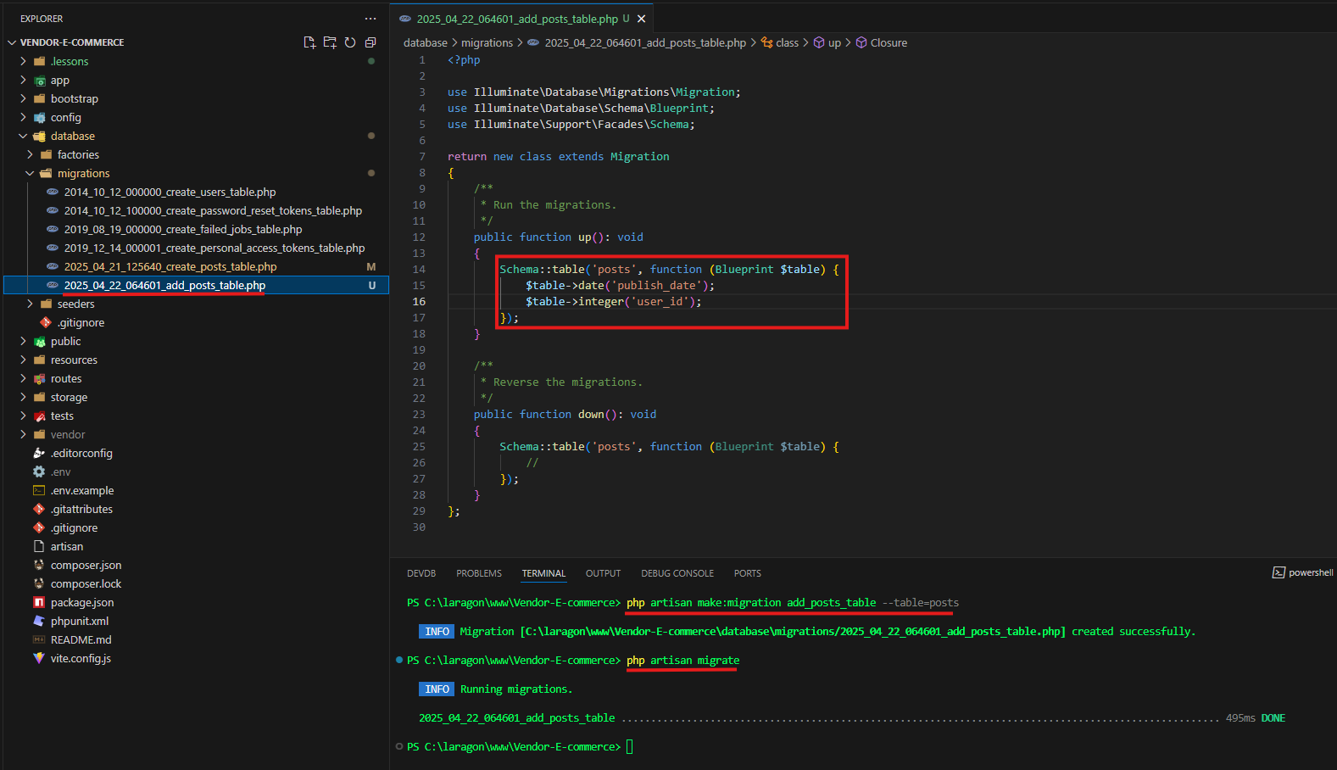
❓ Bu əmr nə zaman istifadə olunur?
Yeni cədvəl yaratmaq istəmirsinizsə, sadəcə posts cədvəlinə:
Yeni sütun əlavə etmək
Sütun tipini dəyişmək
Yeni indeks, foreign key əlavə etmək
Nullable statusu dəyişmək və s.
Məsələn:
`publish_date` və `user_id` adlı iki sütun əlavə etmək istəyirsinizsə,
bu migration sizə uyğun olacaq.

Slide 3
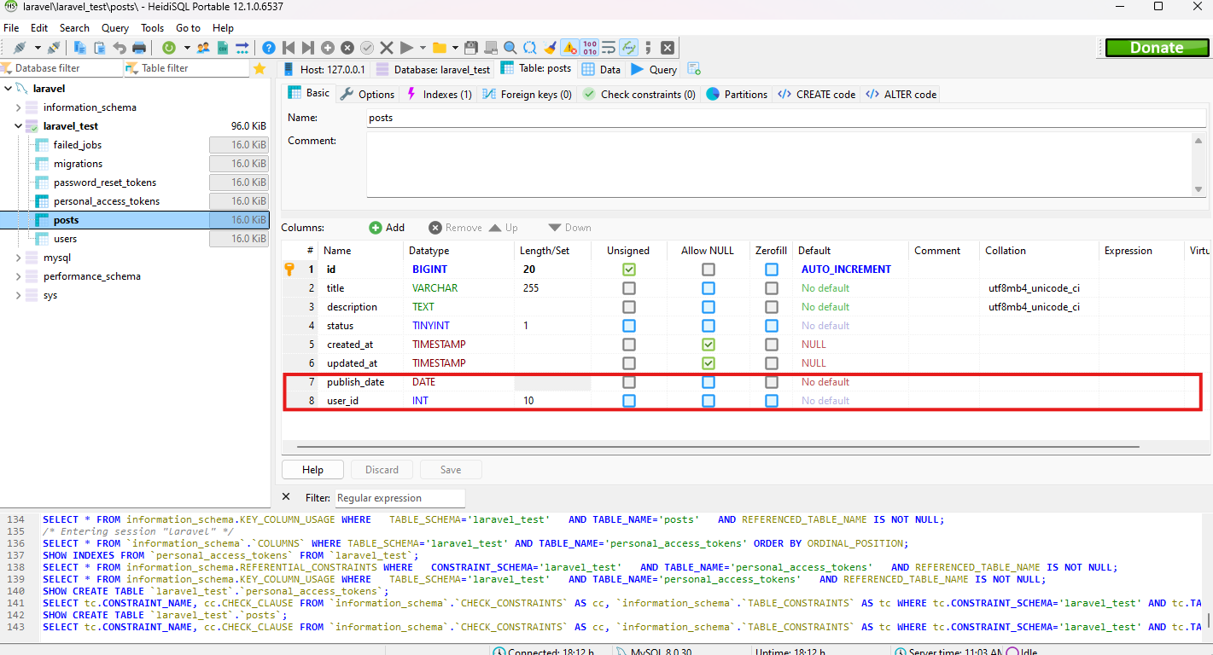
.

Slide 4
.

